Slide 1
Задание 3. В пакете для третьего задания три файла:
В файле Tariff_plans_change.csv содержатся выборочные данные о транзакциях, связанных с подключениями и отключениями тарифных планов абонентами, которые меняли тарифные планы в первом полугодии 2017 года:
SUBSCRIBER_ID - условный идентификатор абонента
TARIFF_PLAN_ID - условный идентификатор тарифного плана
START_DTTM - дата и время подключения плана
END_DTTM – дата и время отключения (значение $null$ означает, что план актуален на текущий момент).
В файле Charges.csv содержатся помесячные исторические данные об общих расходах абонентов на мобильную связь:
SUBSCRIBER_ID - условный идентификатор абонента
BILL_MONTH - биллинговый период в формате YYYY-MM-01 (например, строки со значением ‘2016-01-01’ содержат данные о расходах и потреблении за январь 2016 года)
CHARGES - общая сумма счета за услуги связи
В файле Suspended.csv содержатся исторические данные о блокировках абонентов в транзакционной форме:
SUBSCRIBER_ID - условный идентификатор абонента
START_DT - дата начала блокировки
END_DT - дата окончания блокировки (значение $null$ означает, что абонент остается блокированным на текущий момент).
Необходимо исследовать следующие вопросы:
Направления смен тарифных планов: с каких тарифных планов и на какие шли наибольшие перетоки? Визуализировать потоки миграций на диаграмме.
Насколько изменился среднемесячный счет абонентов за период 3 месяца после месяца смены тарифного плана в сравнении с периодом 3 месяца до месяца смены тарифного плана. Какие направления смен тарифных планов характеризовались ростом среднего счета в трехмесячном периоде, а какие – сокращением. Визуализировать результаты на диаграммах.
Аналогично п.2, только относительно изменения уровня блокировок: насколько реже или чаще стали попадать в блокировки абоненты после миграции в целом и для каждого направления миграции в отдельности. Для сравнения использовать те же периоды: 3 месяца до месяца смены плана и 3 месяца после месяца смены.

Slide 2
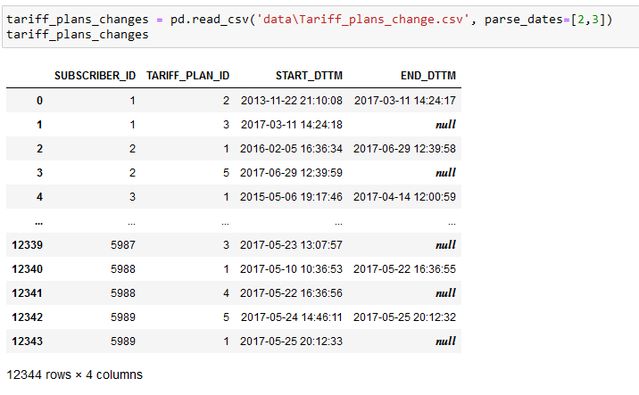
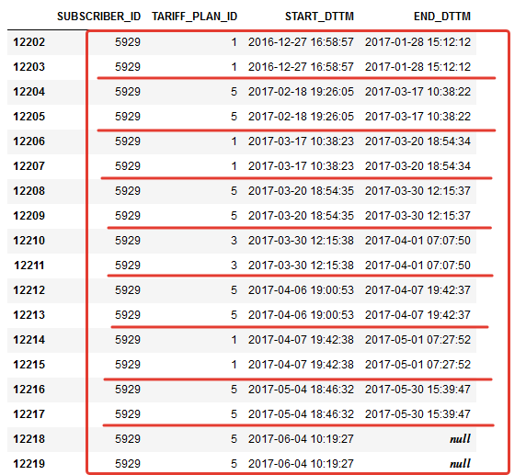

Task 1 (tariff plan migrations)
We have some duplicates in our data.
For example query for subscriber with id 5929:
Loading the data
We have to drop duplicates in our data:
57 rows dropped from the data

Slide 3
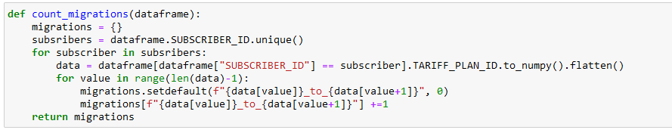
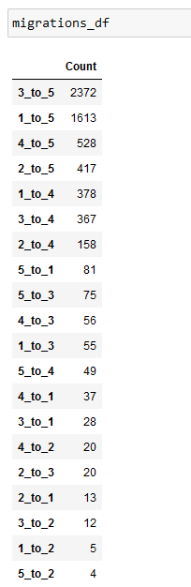
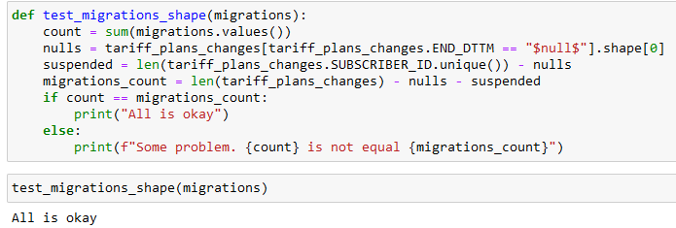
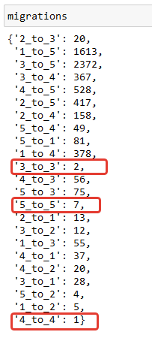
Let's write a function for counting migrations from one tariff plan to another
Final migrations data
Also write a function for self checking. That return true if
our migrations counts = all data - nulls - suspended
But we have a few the same migrations, it should be dropped

Slide 4
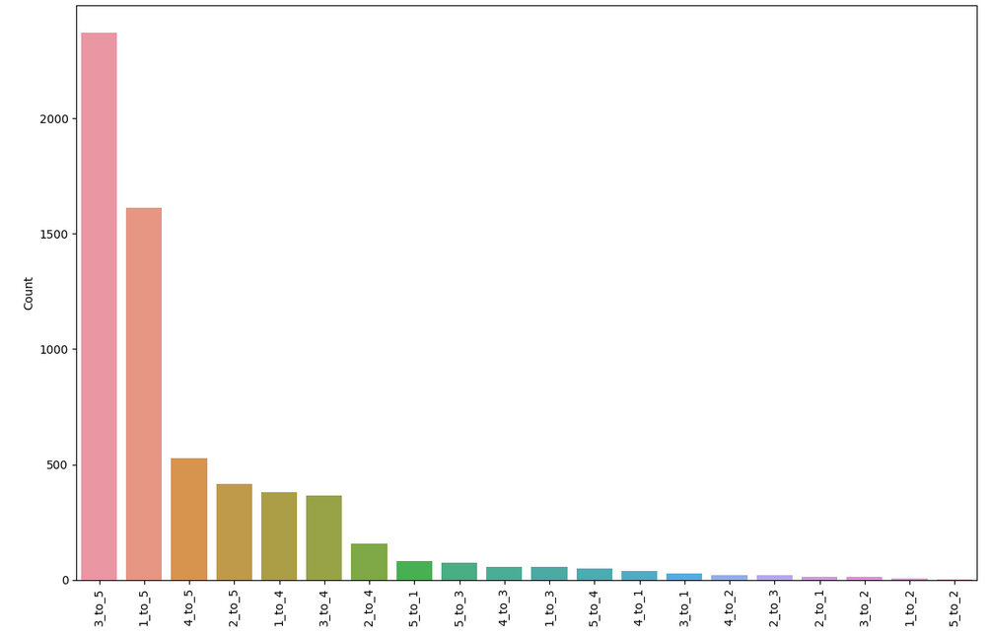
Visualization with BarChart

Slide 5
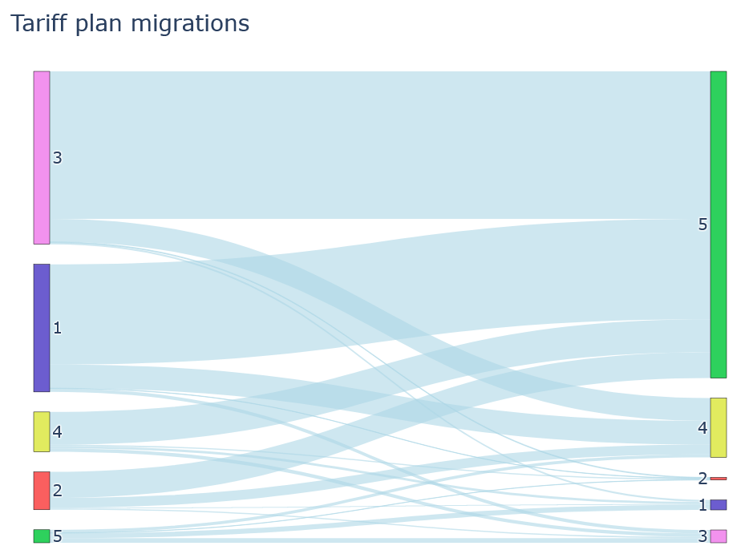
Visualization with Sankey diagram
Conclusions:
The most popular tariff for migration is number 5 (almost 79% tariff changes was into it). Most flow was from tariff 3 and 1
The most unpopular tariff to migrate is number 2 (less than 1% of all tariff changes)
The most often tariffs left is number 3 (44% of overall changes) and 1 (32%)

Slide 6
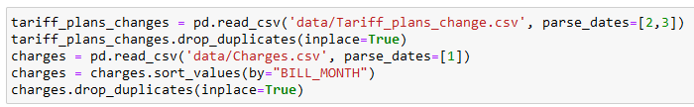
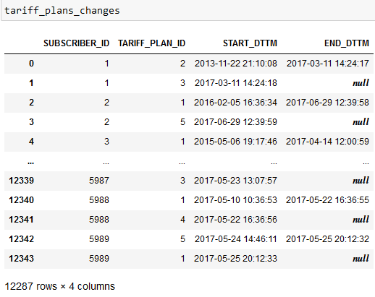
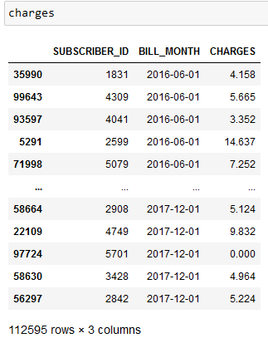
Task 2 (average 3 months bill changing)
Loading the data
Tariff plans changes table
Charges table
The last bill month that we have in data is 2017-12-01, so we will change the null in END_DTTM column in tariff change data to this value. It will helps calculate correctly the average 3 months bill. Also will add the column with using duration (in months) of current tariff by subscriber

Slide 7
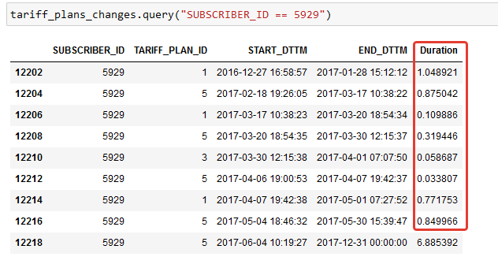
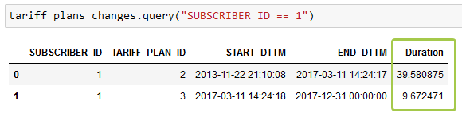
Let's see what we have on different subscribers
Subscriber with ID 5929 doesn't fit the statistics because he changed plans too often and has a small duration time of each one. He does not have 2 consecutive plans with a duration of more than 3 months
This subscriber is suitable, he used tariff 2 for 3.5 years and then tariff 3 for 9 months
So, for the correct calculation, we need subscribers to use one tariff plan for at least 3 months, and after the migration to a new tariff plan used it for at least 3 months. And it should be a consecutive changing.

Slide 8
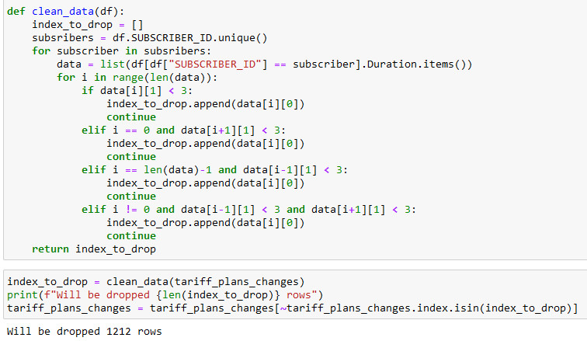
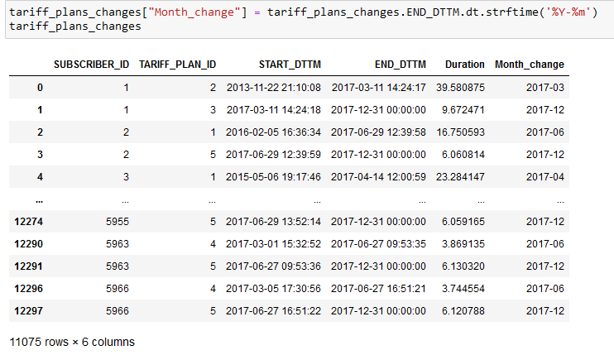
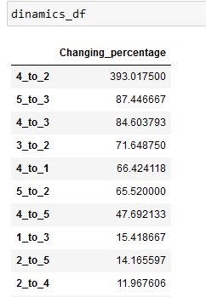
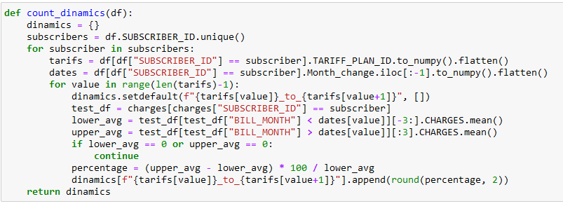
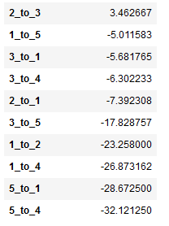
Write a function to leave only suitable tariff changes
Final data set after conversion
Resulting dataframe with bill changes
Write a function for counting averages charges by tariff changes

Slide 9
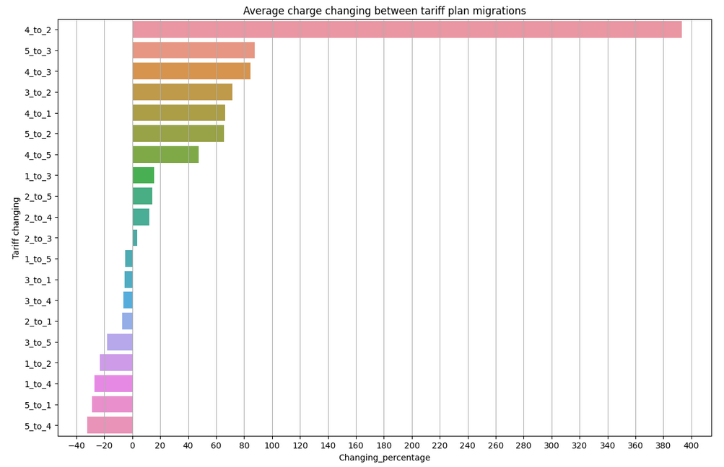
Visualization with BarPlot
We have just 8 migrations from tariff 4 to 2: +36.28%, +140.75%, +114.18%, +19.82%, -29.91%, +1967.58%, +9.79%, +958.21%. It has a few extremely values and skews the all statistics. Let's plot barchart without 4 to 2 changes for more closely view

Slide 10
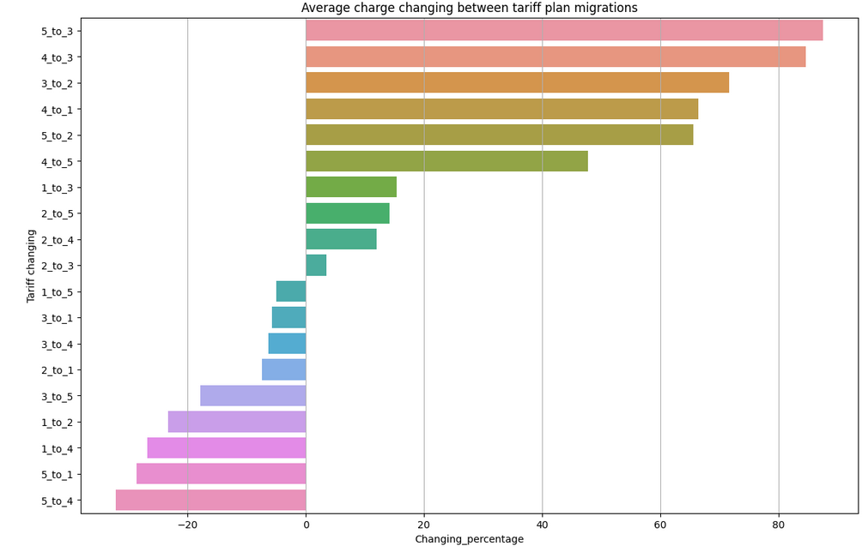
Visualization with BarPlot (without 4 to 2 changing)
Summary:
Transfers below characterized by an increasing in the average bill in the three-month period:
4 to 2
5 to 3
4 to 3
3 to 2
4 to 1
5 to 2
4 to 5
1 to 3
2 to 5
2 to 4
2 to 3
And the following migrations characterized by an decreasing average bill:
1 to 5
3 to 1
3 to 4
2 to 1
3 to 5
1 to 2
1 to 4
5 to 1
5 to 4
All changes to the 3rd plan will increase the average 3-months bill

Slide 11
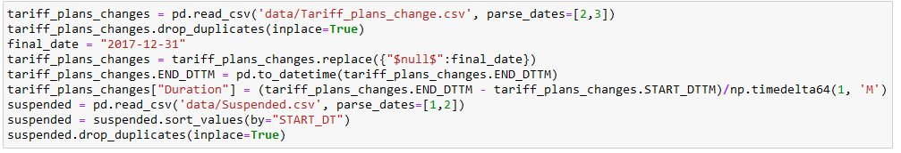
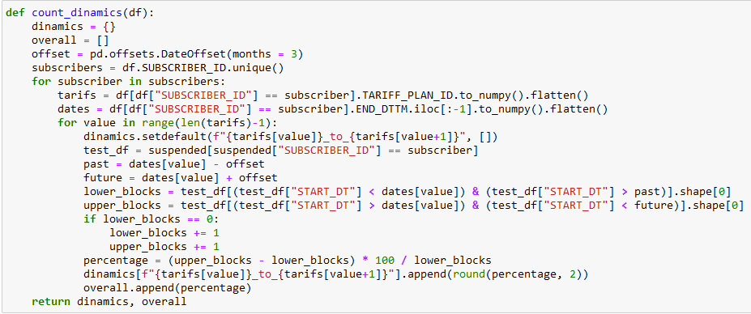
Task 3 (average 3 months suspending)
Loading the data
We can use a function from 2nd task to clean the data
Let’s write a function to count average and overall suspending

Slide 12
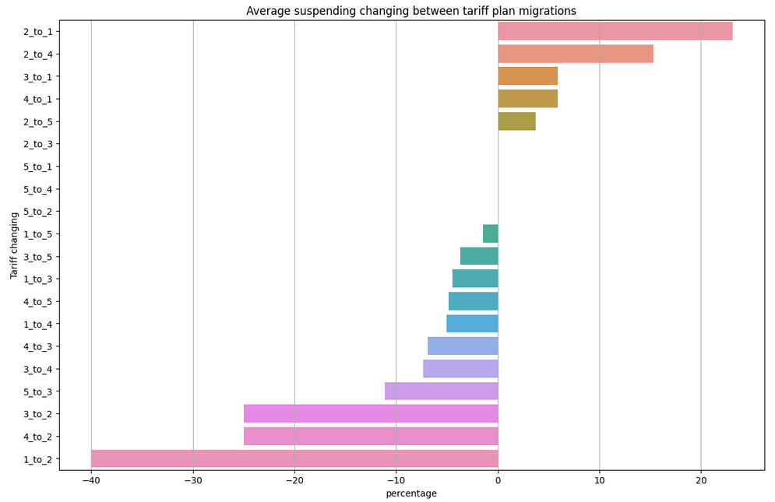
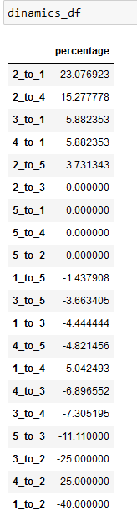
Restulting dataframe of subscriber suspendings
Visualization with BarPlot

Slide 13
Summary
Transfers below characterized by an increase
average count of suspending subscribers:
2 to 1
2 to 4
3 to 1
4 to 1
2 to 5
And the following migrations characterized by an decreasing suspending subscribers
1 to 5
3 to 5
1 to 3
4 to 5
1 to 4
4 to 3
3 to 4
5 to 3
3 to 2
4 to 2
1 to 2
All subscribers that changed tariff to 1 began to
get blocked more often
Overall changing of number of blocking after migration from one tariff plan to another: -2.37%.
Thanks for watching!

